Slide 1
REPORTE DE ESTADÍSTICAS DE SOLICITUDES DE INFORMACIÓN RECIBIDAS
Septiembre 2021
Dirección de Cumplimiento y Responsabilidades
Responsable de Generar la Información: Luis Eduardo Pérez Serrano
Departamento de Estadísticas
Fecha de actualización: Octubre 2021

Slide 2
_{INDICE}
1
TOTAL DE SOLICITUDES RECIBIDAS MES, ANUAL, HISTORICO
2
MEDIO DE PRESENTACIÓN
3
COMPARATIVO DE SOLICITUDES CON EL MES ANTERIOR GRAFICA
4
COMPARATIVO HISTORICO DE SOLICITUDES RECIBIDAS POR AÑO GRAFICA
5
TOP 10 ENTIDADES CON MAS SOLICITUDES RECIBIDAS
6
COMPARATIVO TOP 10 DE ENTIDADES MAS SOLICITADAS, MES ANTERI0R
7
TOP 10 ANUAL DE ENTIDADES CON MAS SOLICITUDES
8
SOLICITUDES RECIBIDAS POR GRUPO DE SUJETOS OBLIGADOS
9
ENTIDADES CON MÁS SOLICITUDES ATENDIDAS
10
TIPO DE RESPUESTAS OTORGADAS
11
HISTORICO DE SOLICITUDES RECIBIDAS AL ICAI

Slide 3
Total de solicitudes recibidas
TOTAL HISTORICO DESDE 2004
123,944
TOTAL ANUAL
8,367
TOTAL MENSUAL
1,683
Septiembre2021

Slide 4
Solicitudes Recibidas Septiembre 2021

Slide 5
Comparativo de solicitudes Recibidas en Relación
al mes anterior

Slide 6
COMPARATIVO HISTÓRICO
SOLICITUDES RECIBIDAS
2004-2021

Slide 7
TOP 10: ENTIDADES CON MAS SOLICITUDES
SEPTIEMBRE 2021
ENTIDAD | TOTAL
1. Torreón | 65
2. Secretaría de Salud | 52
3. Poder Judicial del Estado | 51
4. Fiscalía General de Justicia del Estado de Coahuila | 50
5. Saltillo | 44
6. Congreso del Estado de Coahuila | 36
7. Despacho del Titular del Ejecutivo | 33
8. Secretaría de Finanzas | 29
9. Servicios de Salud | 25
10. Piedras Negras | 22

Slide 8
COMPARATIVO TOP 10:
ENTIDADES CON MAS SOLICITUDES EN RELACION
CON EL MES ANTERIOR
AGOSTO 2021
1. Secretaría de Salud
2. Secretaría de Finanzas
3. Administración Fiscal General
4. Saltillo
5. Fiscalía General de Justicia del Estado de Coahuila
6. Sistema para el Desarrollo Integral de la Familia (DIF)
7. Instituto Coahuilense de Acceso a la Información Pública
8. Secretaría de Gobierno
9. Secretaría de Seguridad Pública
10. Poder Judicial del Estado
SEPTIEMBRE 2021
1. Torreón
2. Secretaría de Salud
3. Poder Judicial del Estado
4. Fiscalía General de Justicia del Estado de Coahuila
5. Saltillo
6. Congreso del Estado de Coahuila
7. Despacho del Titular del Ejecutivo
8. Secretaría de Finanzas
9. Servicios de Salud
10. Piedras Negras

Slide 9
TOP 10 ANUAL:
ENTIDADES CON MAS SOLICITUDES
ANUAL 2021
ENTIDAD | TOTAL
1. Fiscalía General de Justicia del Estado de Coahuila | 596
2. Secretaría de Salud | 531
3. Secretaría de Finanzas | 431
4. Acuña | 415
5. Saltillo | 397
6. Torreón | 375
7. Poder Judicial del Estado | 326
8. Instituto Coahuilense de Acceso a la Información Pública | 227
9. Secretaría de Seguridad Pública | 217
10. Congreso del Estado de Coahuila | 201
7

Slide 10
Solicitudes Recibidas: Por Grupo de Sujetos Obligados Septiembre 2021
Entidad | Total
LEGISLATIVO | 49
JUDICIAL | 56
EJECUTIVO | 277
DESCENTRALIZADOS | 338
UNIVERSIDADES Y CENTROS EDUCATIVOS | 104
MUNICIPIOS | 393
AUTONOMOS | 128
PARTIDOS | 74
SISTEMAS MUNICIPALES DE AGUAS Y SANEAMIENTO | 110
PARAMUNICIPALES | 82
SINDICATOS | 34
ASOCIACIONES CIVILES | 38

Slide 11
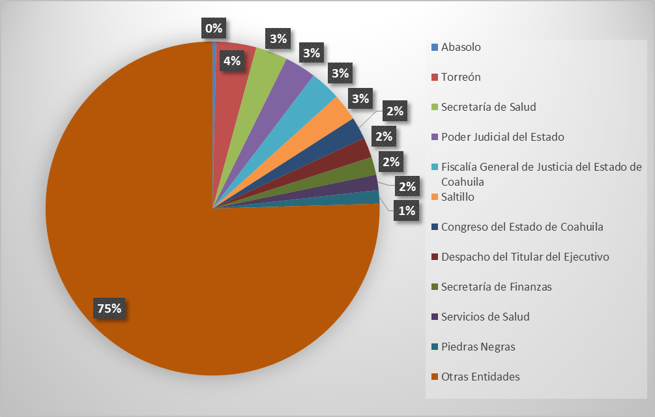
ENTIDADES CON MAS SOLICITUDES
ATENDIDAS SEPTIEMBRE 2021

Slide 12
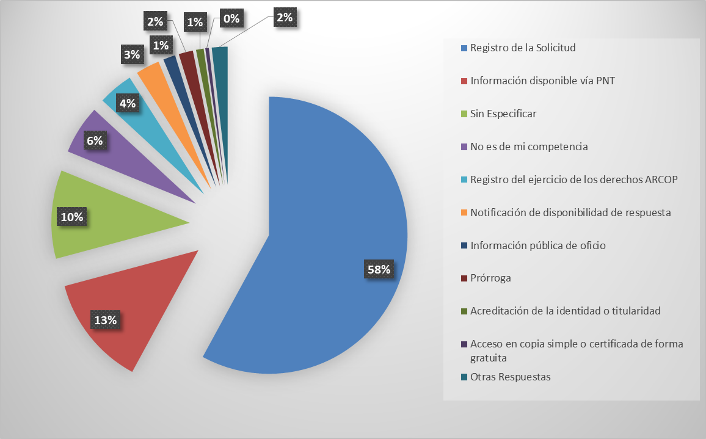
TIPO DE RESPUESTAS
OTORGADAS SEPTIEMBRE 2021

Slide 13
HISTÓRICO ICAI
SOLICITUDES RECIBIDAS
2004-2021

Slide 14
REPORTE DE ESTADÍSTICAS DE SOLICITUDES DE INFORMACIÓN RECIBIDAS
SEPTIEMBRE 2021
Dirección de Cumplimiento y Responsabilidades
Responsable de Generar la Información: Luis Eduardo Pérez Serrano
Departamento de Estadísticas
Fecha de actualización: Octubre 2021

